Slide 1

Sistema de Costos de producción para la Camaronera “Caspiemar”
Miguel Caraguay | Sofia Jaramillo | Mateo Martínez

Slide 2
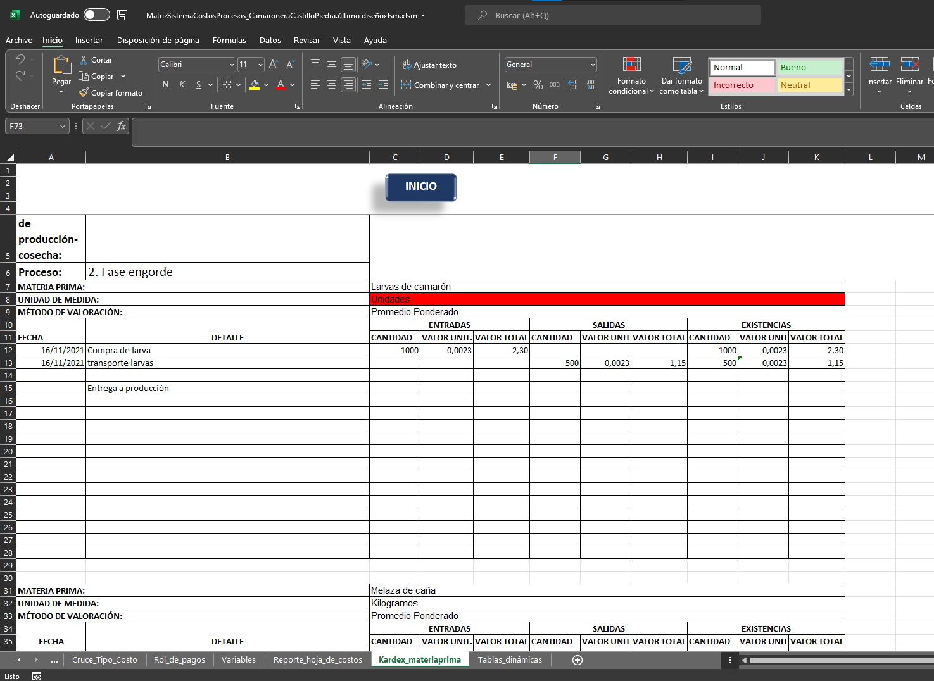
Problema
La camaronera caspiemar no cuenta con un sistema que le permita tener un registro de los costos que conlleva la compra y uso de materia prima, mano de obra y costos indirectos; los cuales son necesarios conocer, para obtener el valor total de utilidades al momento de culminar cada fase dentro del ciclo de crianza del camarón.

Slide 3
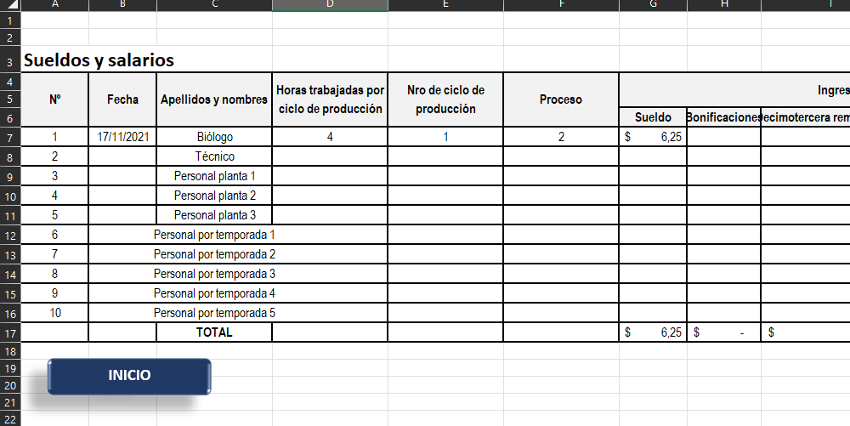

Slide 4
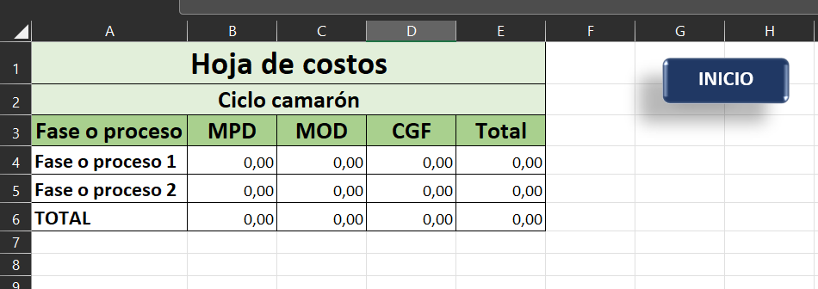

Slide 5
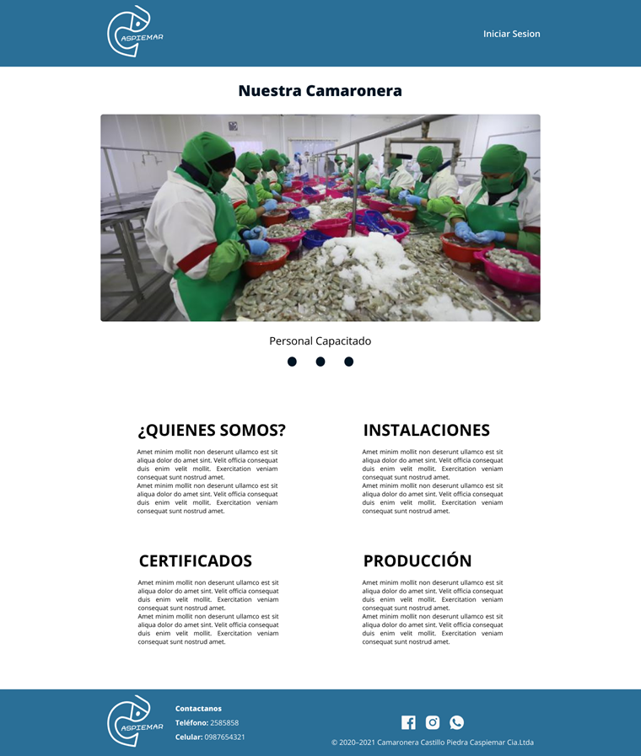
Solución
Crear una aplicación web que permita registrar en una base de datos los costos de materia prima, mano de obra y costos indirectos para luego obtener los costos de producción y las utilidades generadas en cada ciclo de crianza del camarón. En el cual puedan interactuar el contador, gerente, biólogo y personal que labora por horas dentro de la empresa.

Slide 6
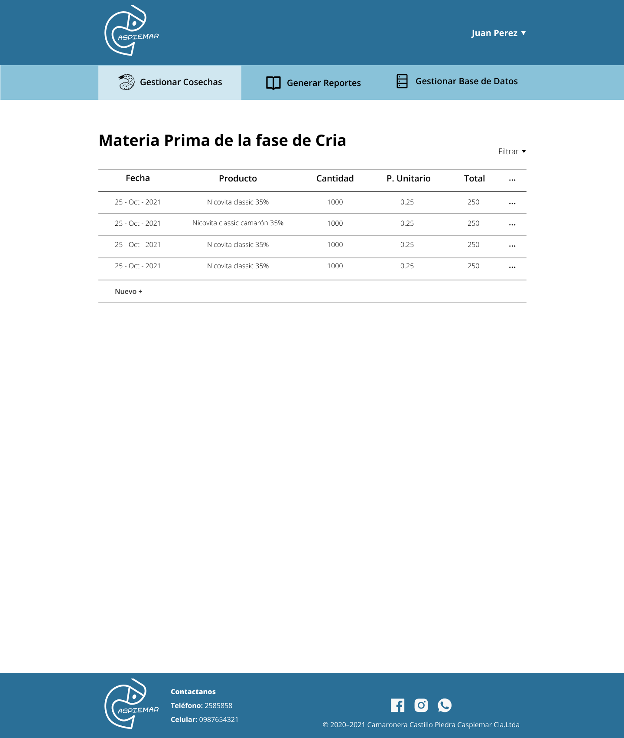
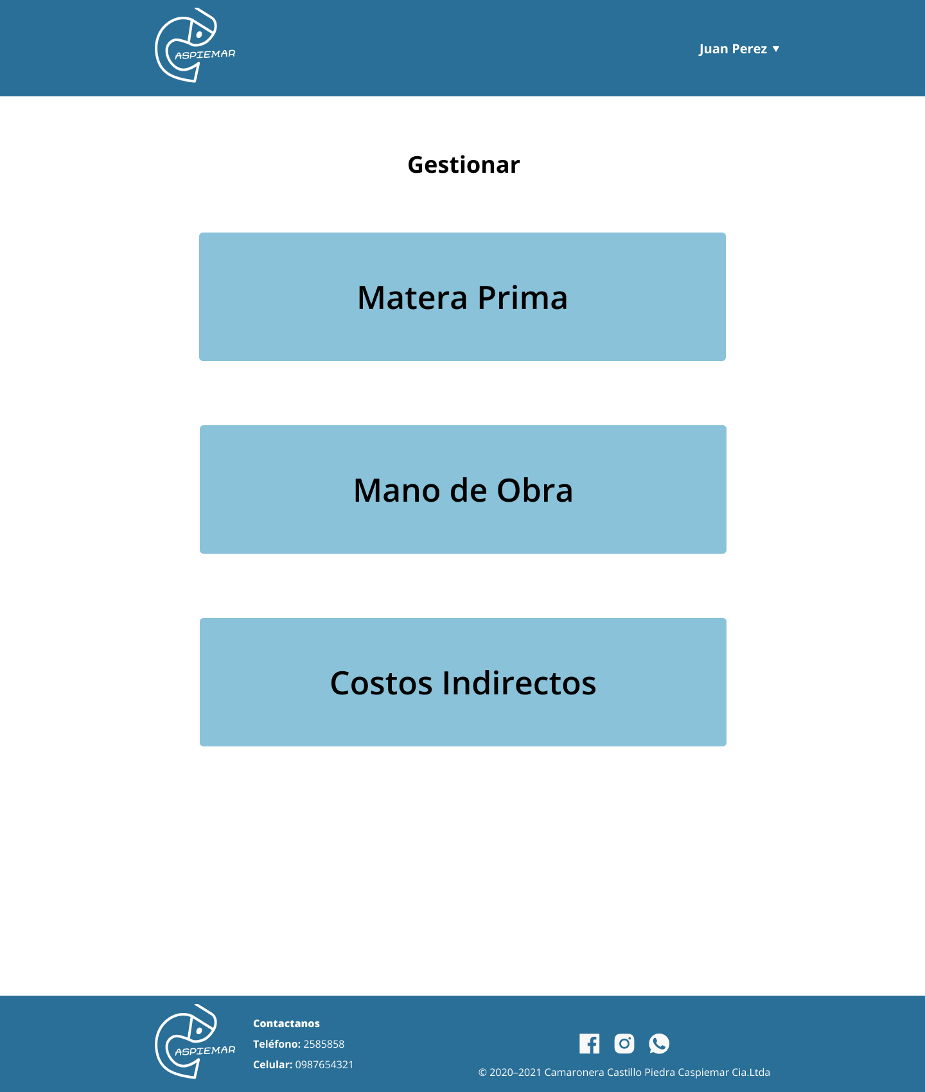
Prototipo

Slide 7
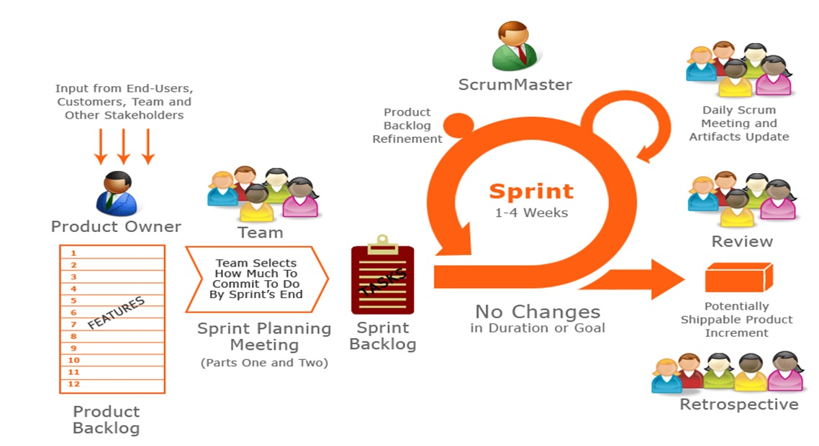
Metodología de desarrollo - Scrum
Proceso para llevar a cabo un conjunto de tareas de forma regular con el objetivo principal de trabajar de manera colaborativa.

Slide 8




Arquitectura

Slide 9
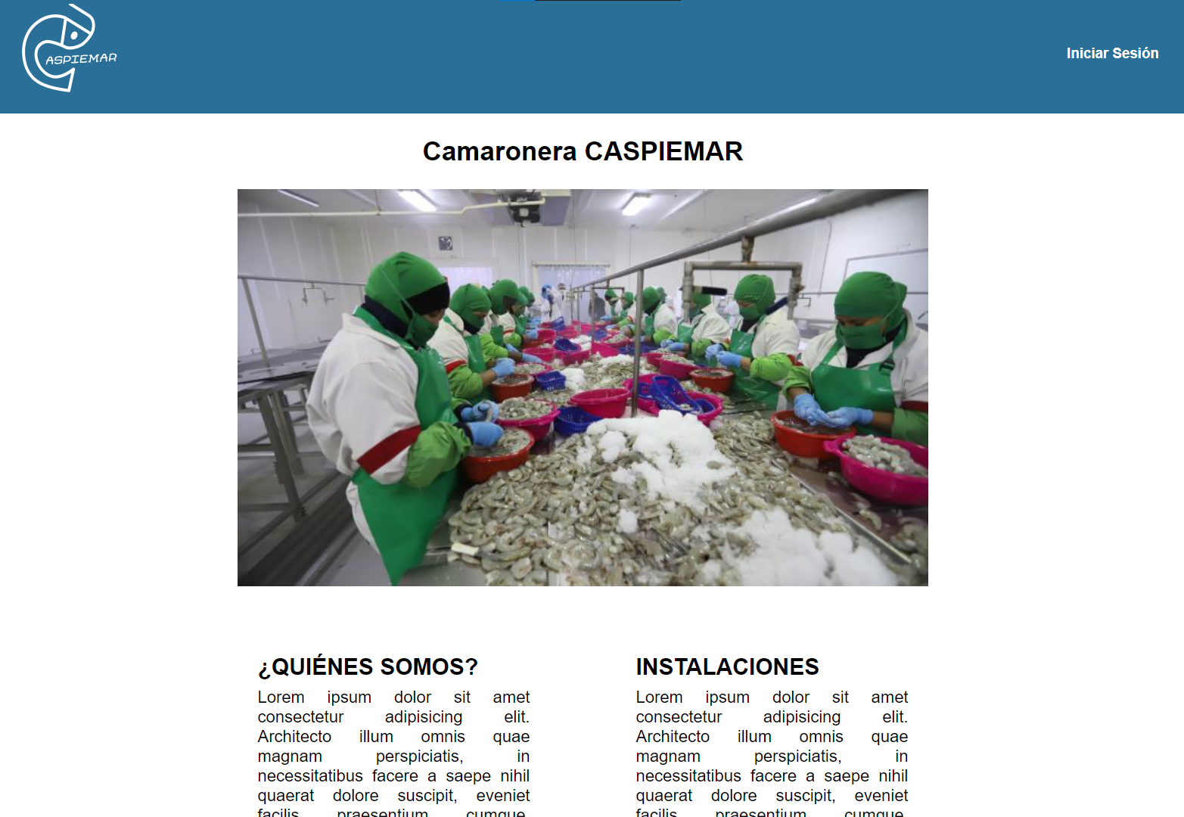
Desarrollo de la solución

Slide 10
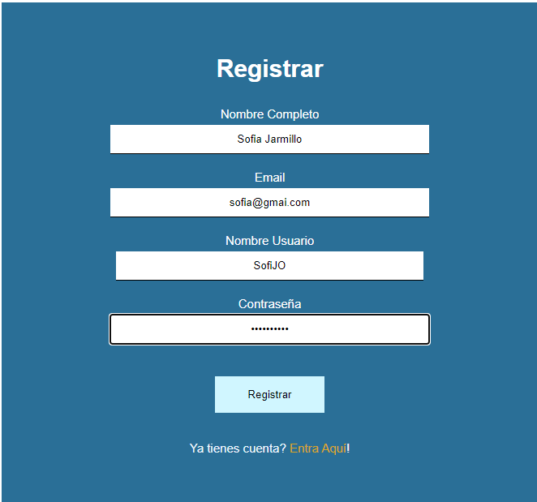
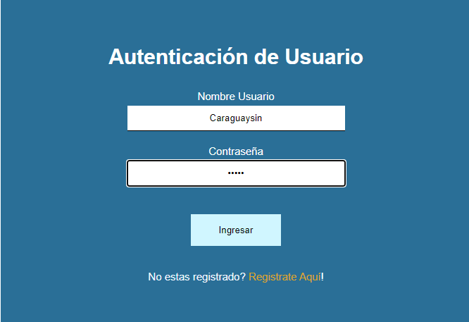
Inicio de Sesión y Registro
Inicio de Sesión
Registro

Slide 11
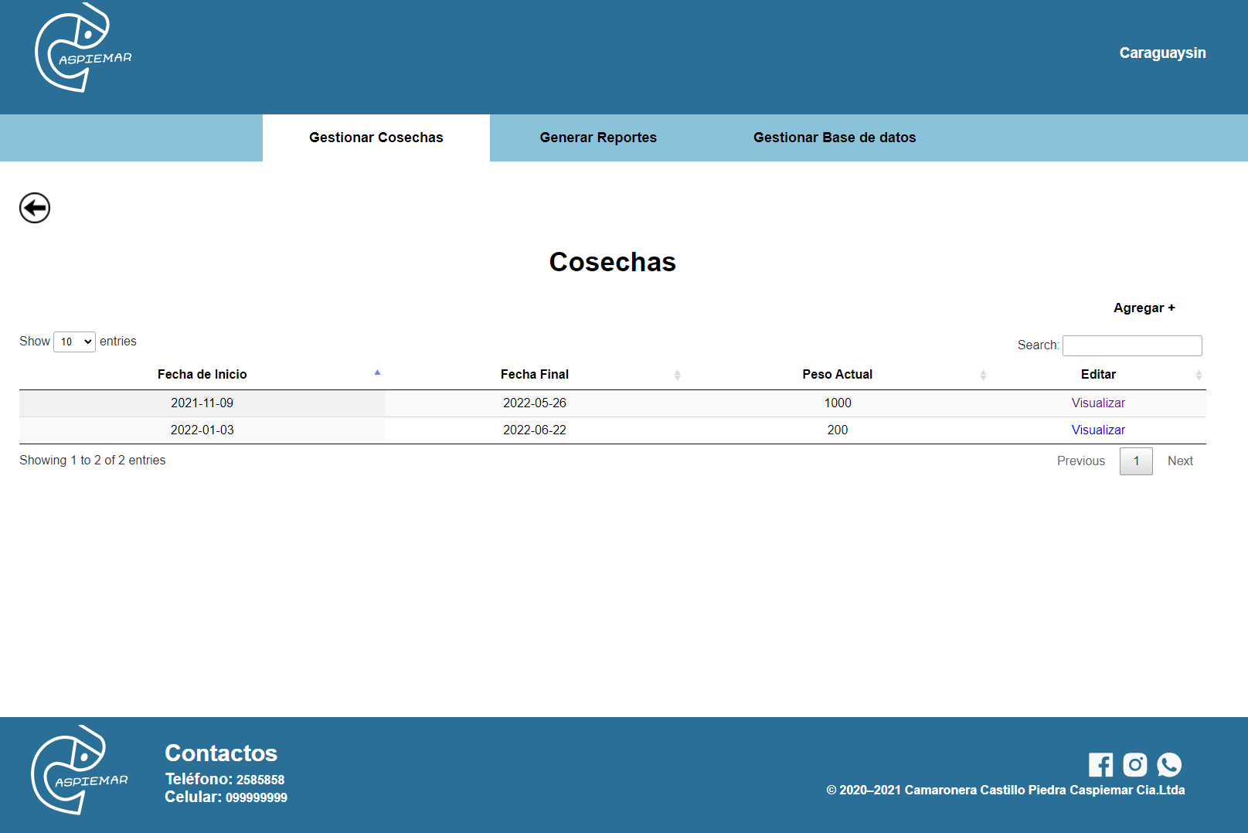
Gestión de Cosechas

Slide 12
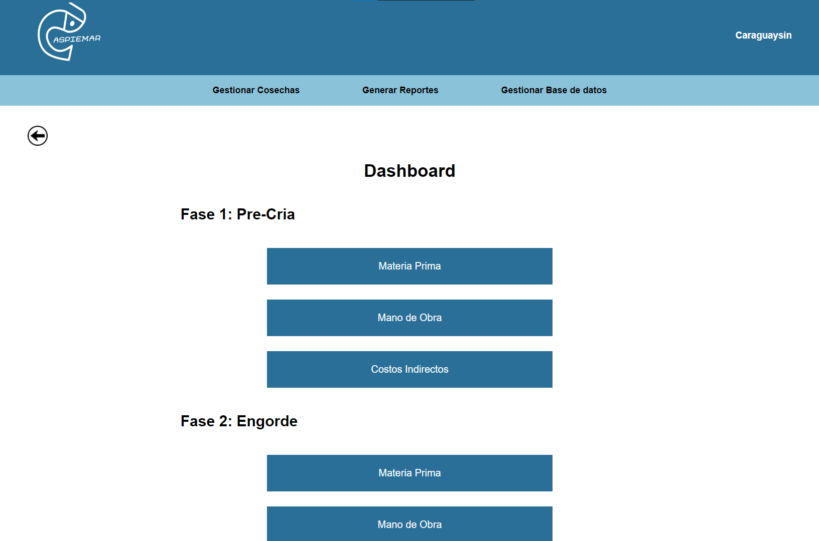
Dashboard

Slide 13
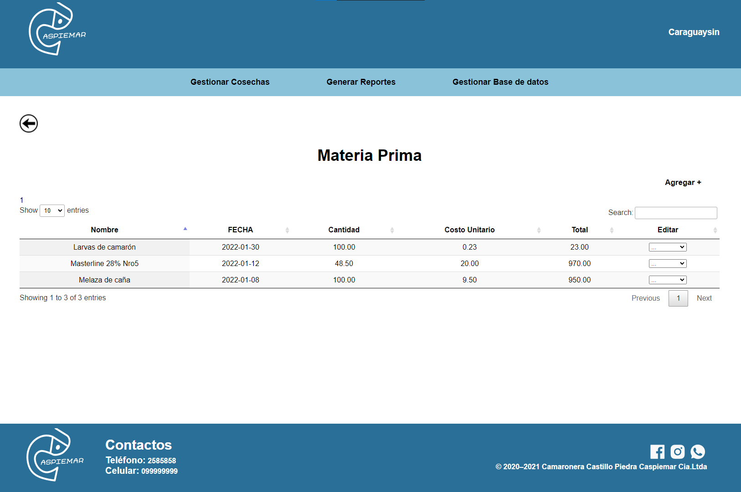
Registro de Materias Primas

Slide 14
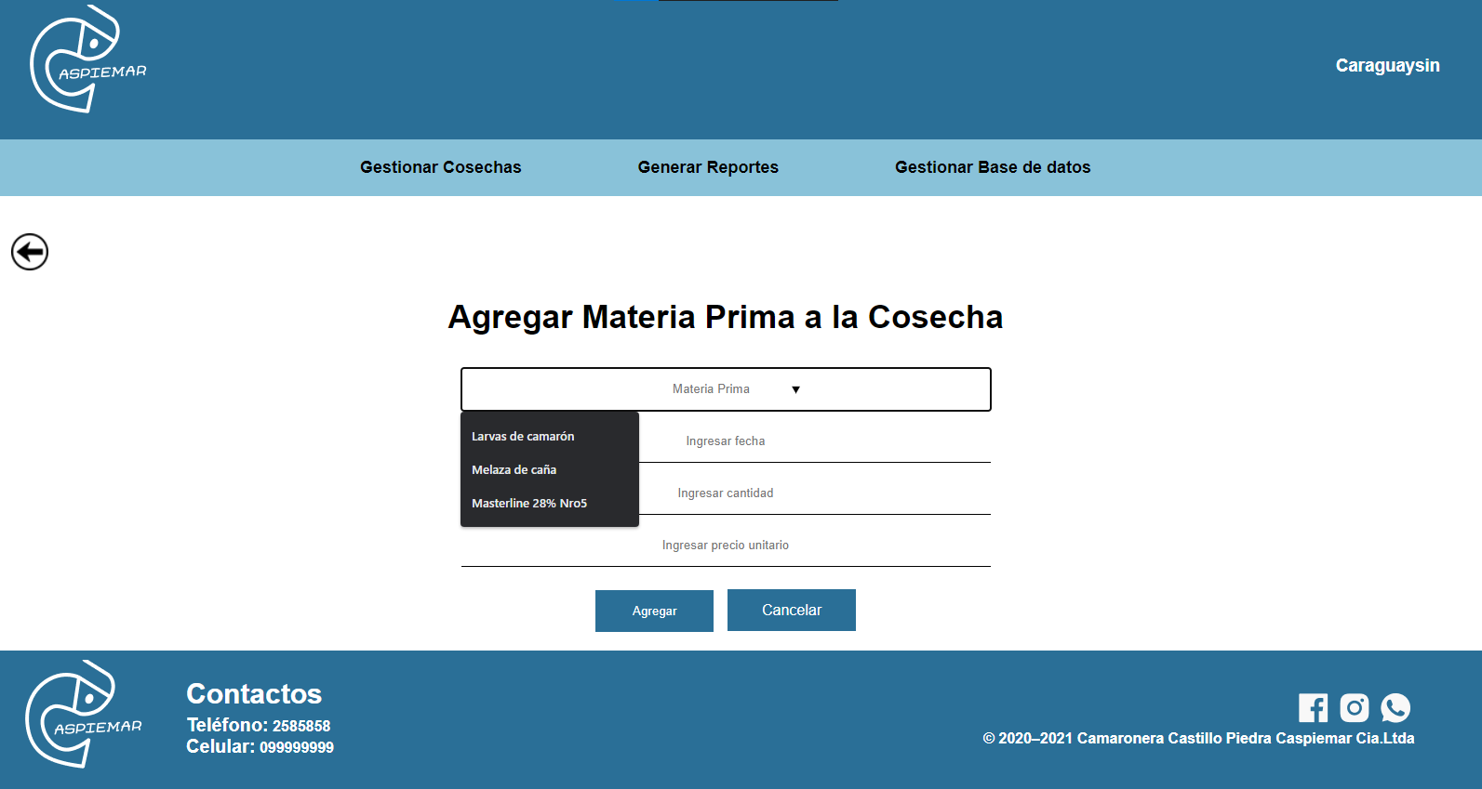
Ingreso de datos

Slide 15
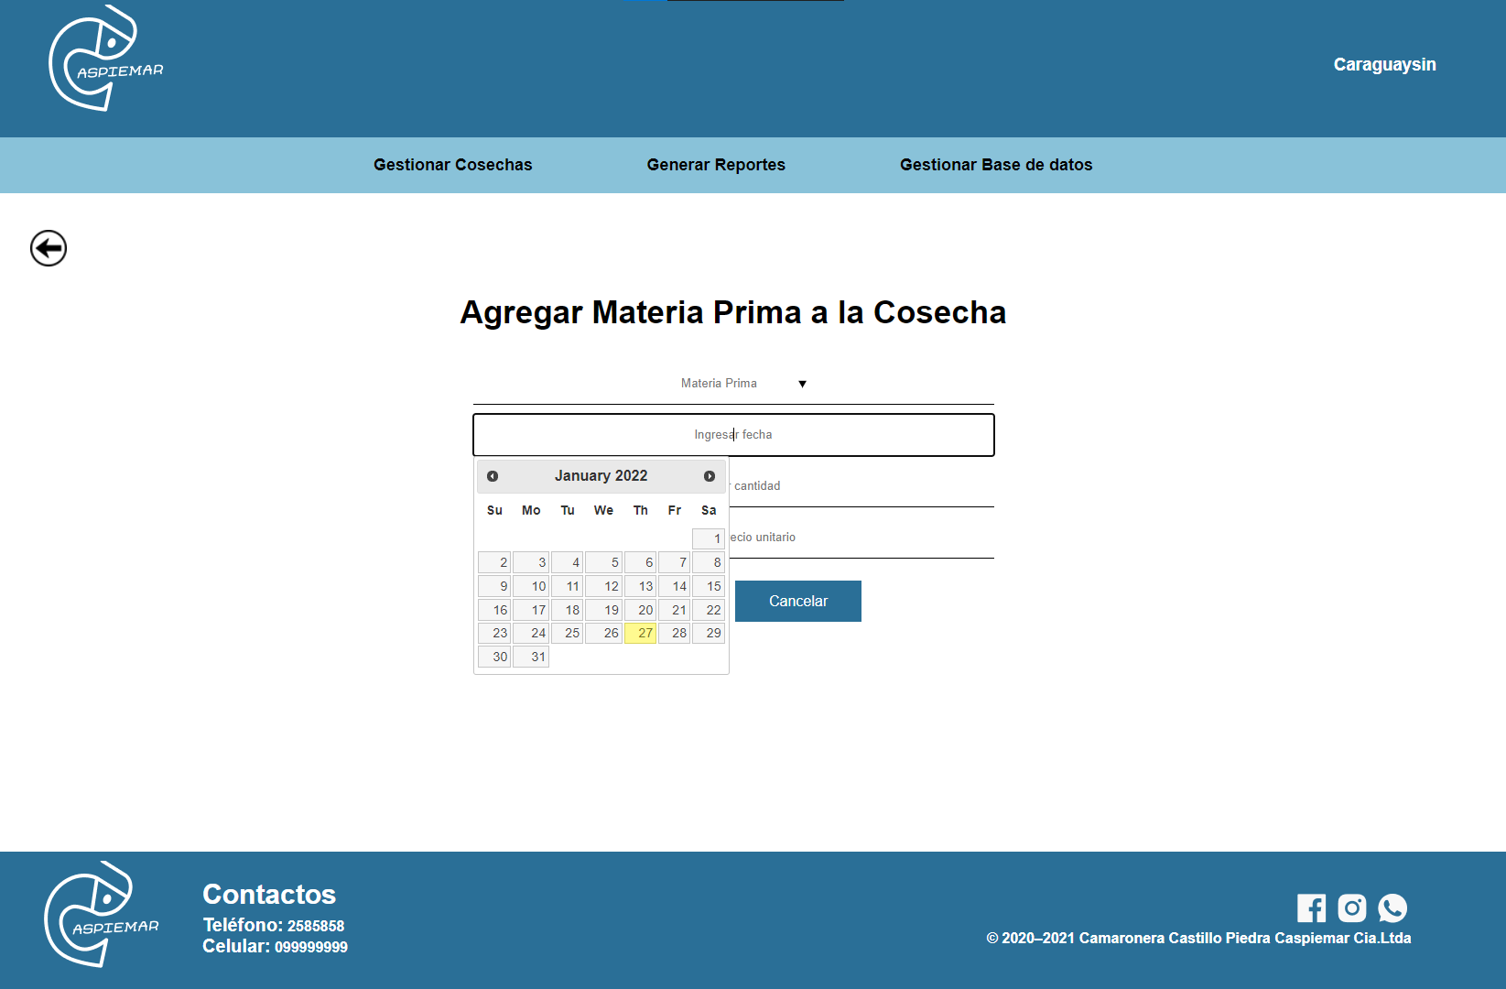
Ingreso de fechas

Slide 16
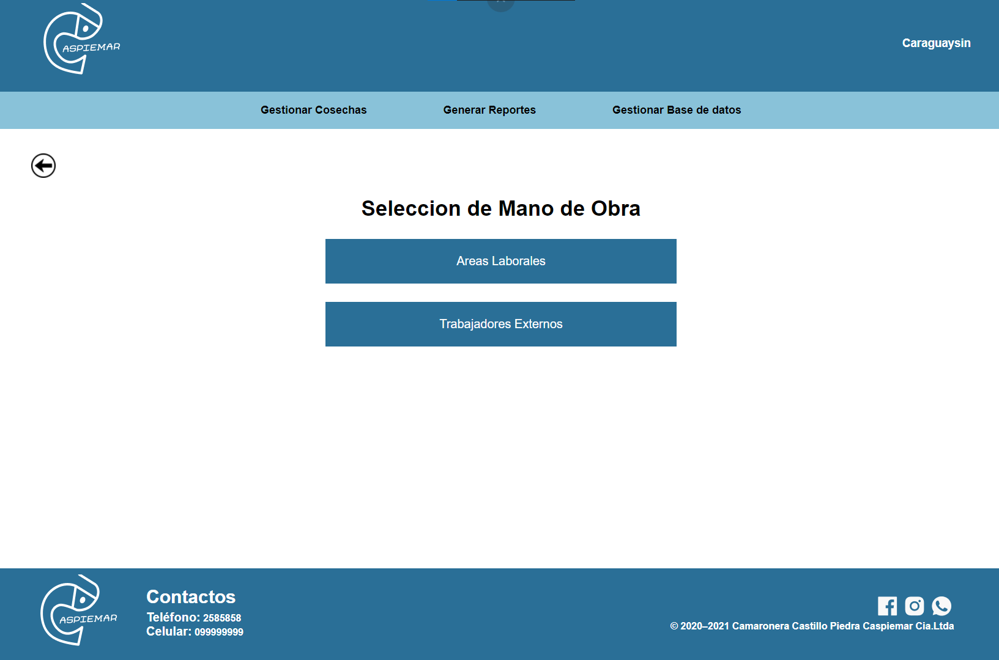
Registro de Mano de Obra

Slide 17
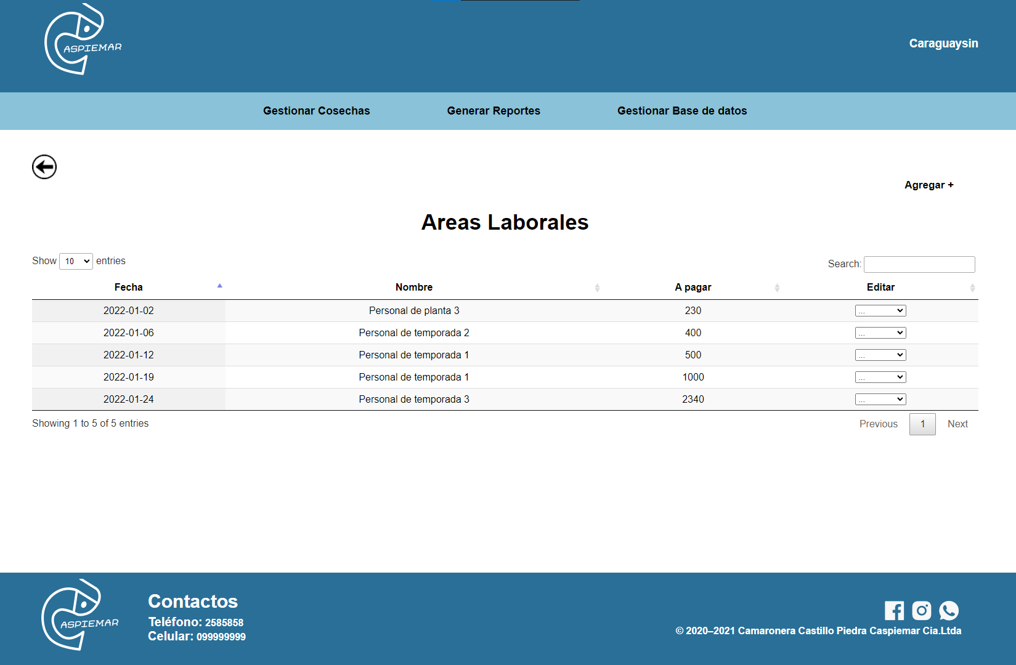
Registro de Áreas Laborales

Slide 18
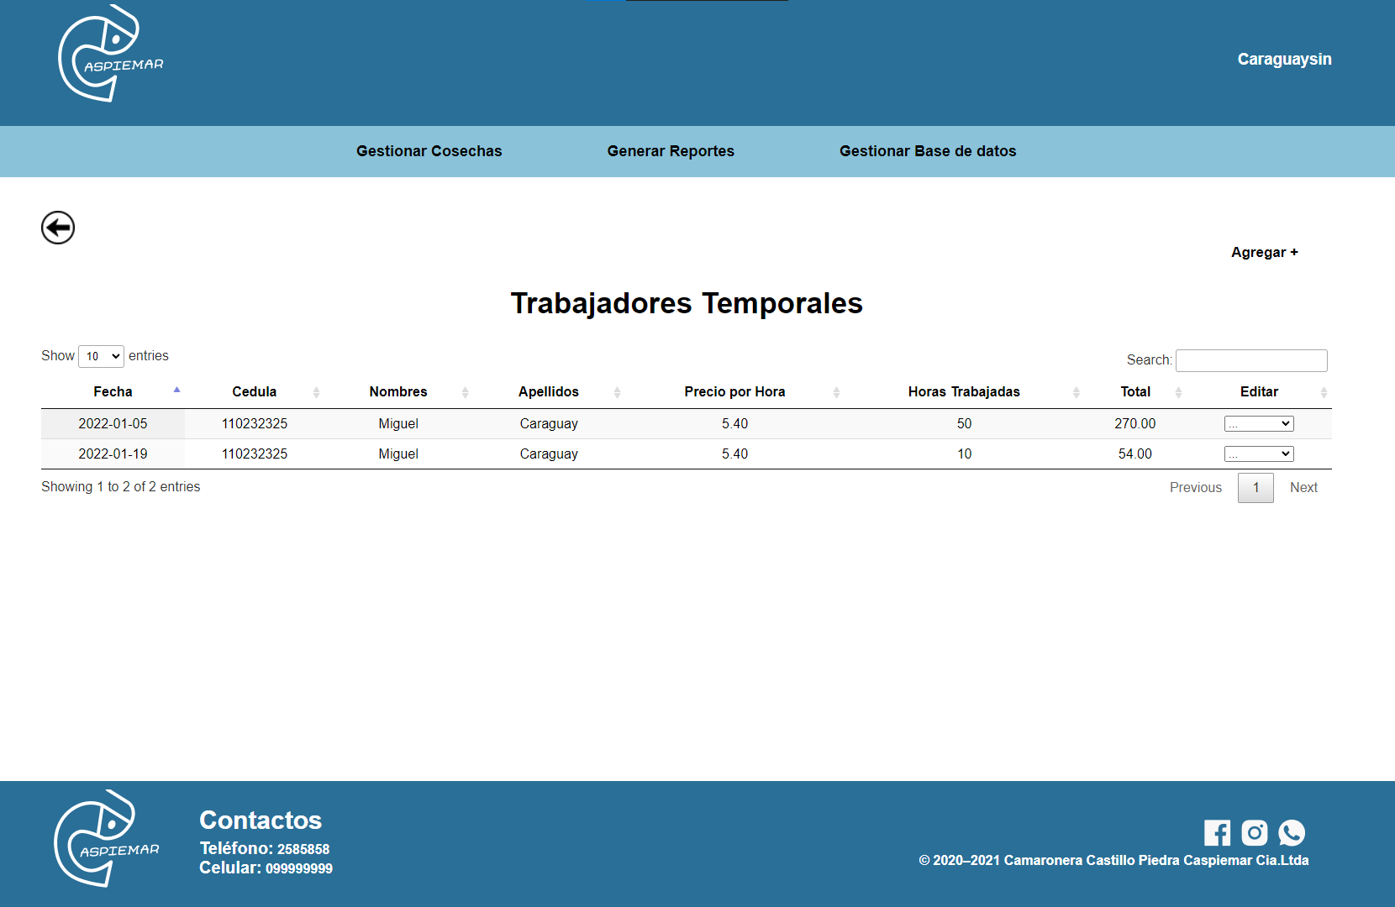
Registro de Trabajadores Temporales

Slide 19
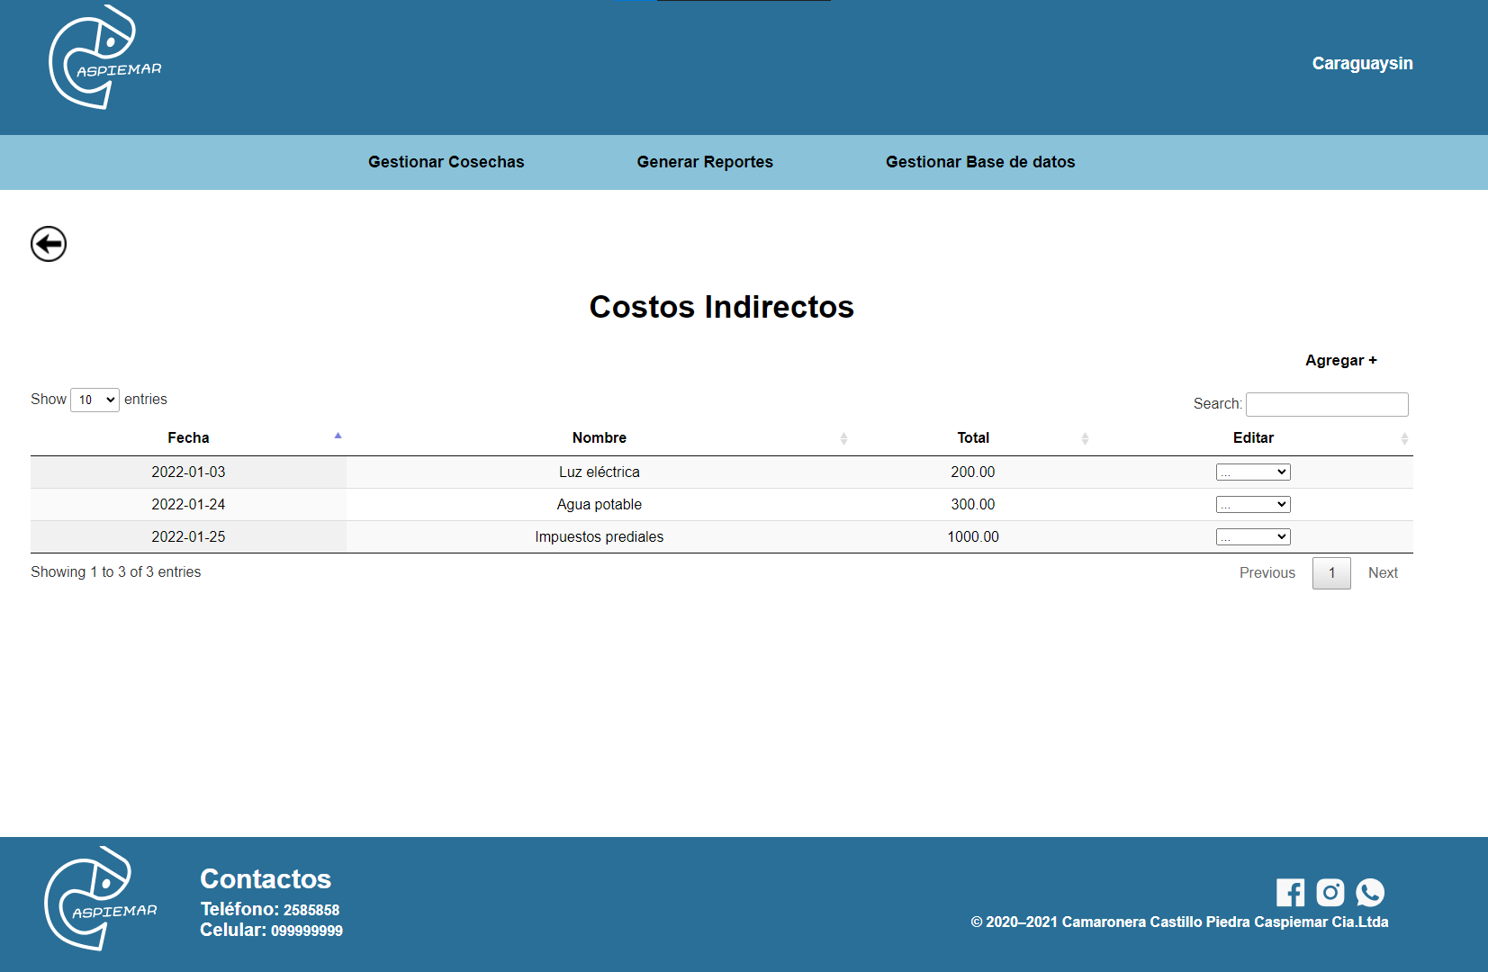
Registro de Costos Indirectos

Slide 20
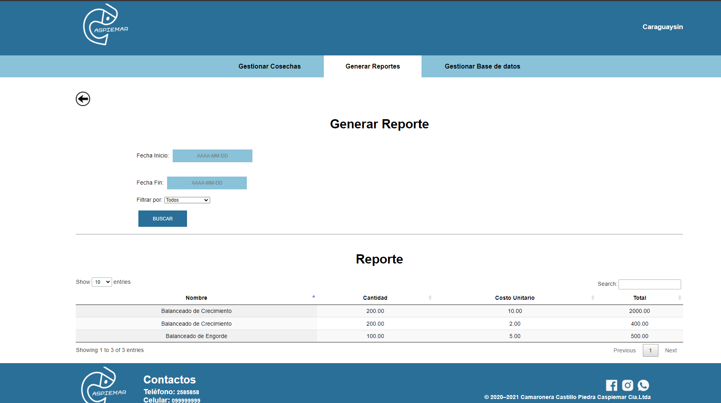
Generación de Reportes

Slide 21
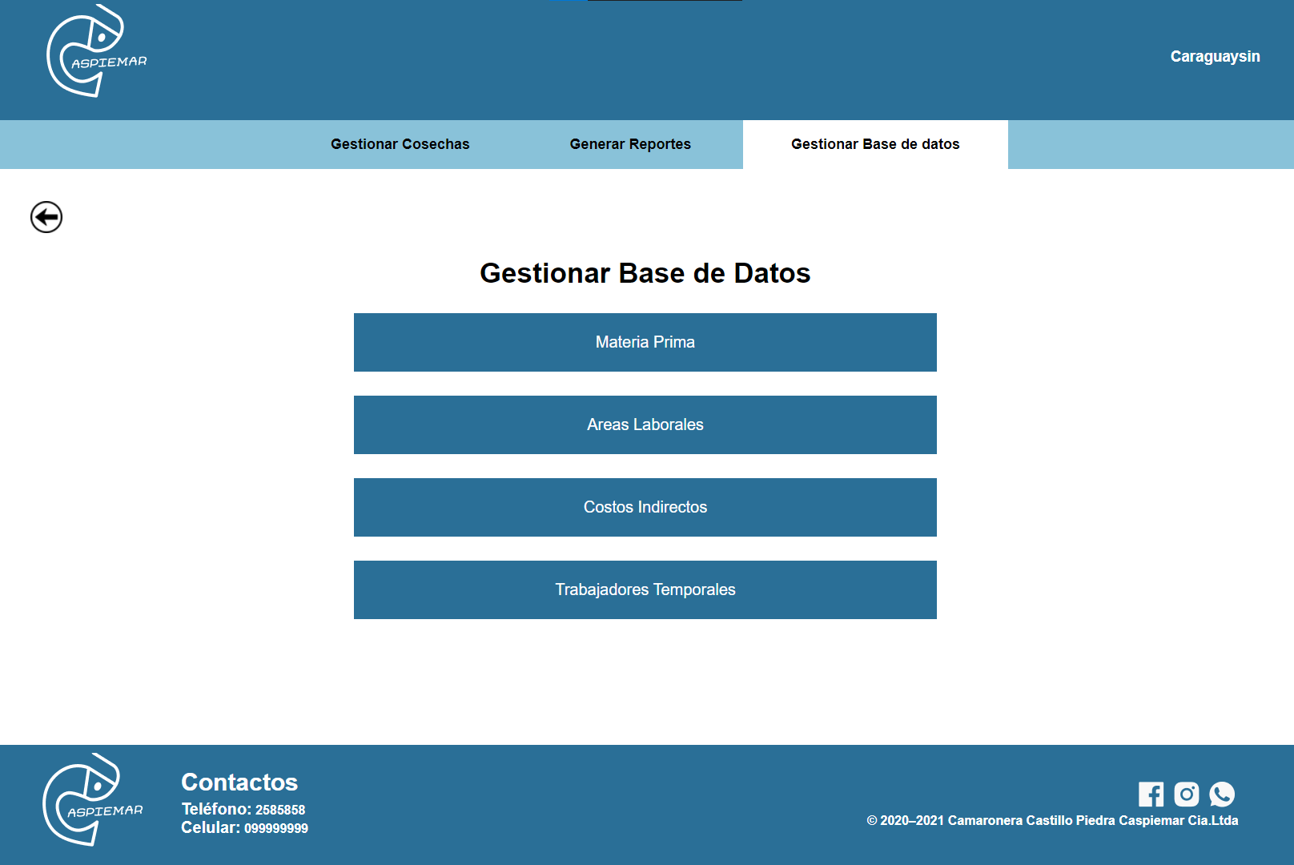
Gestión de Base de datos

Slide 22
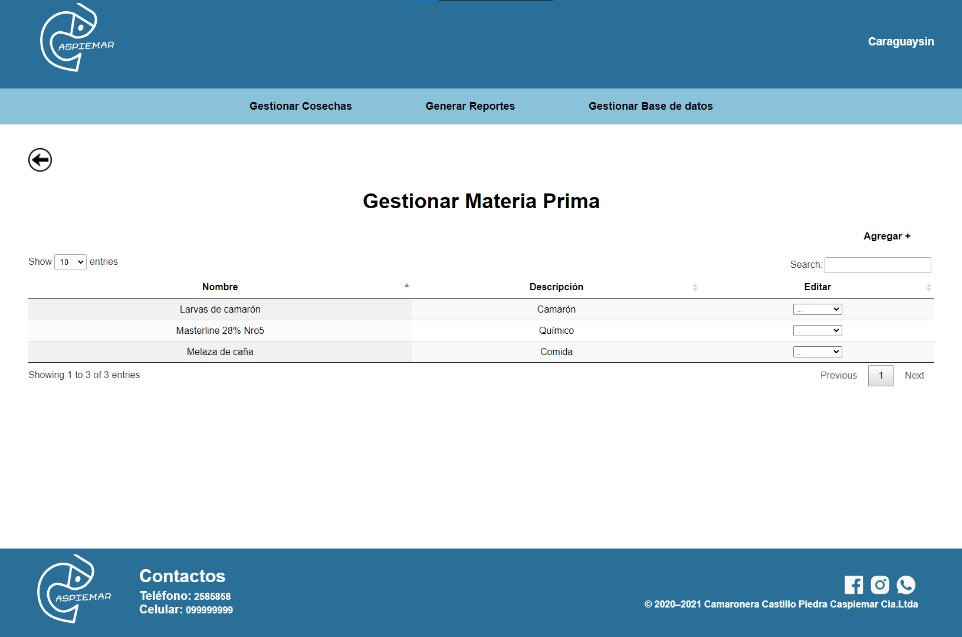
Gestión de Materias Primas

Slide 23
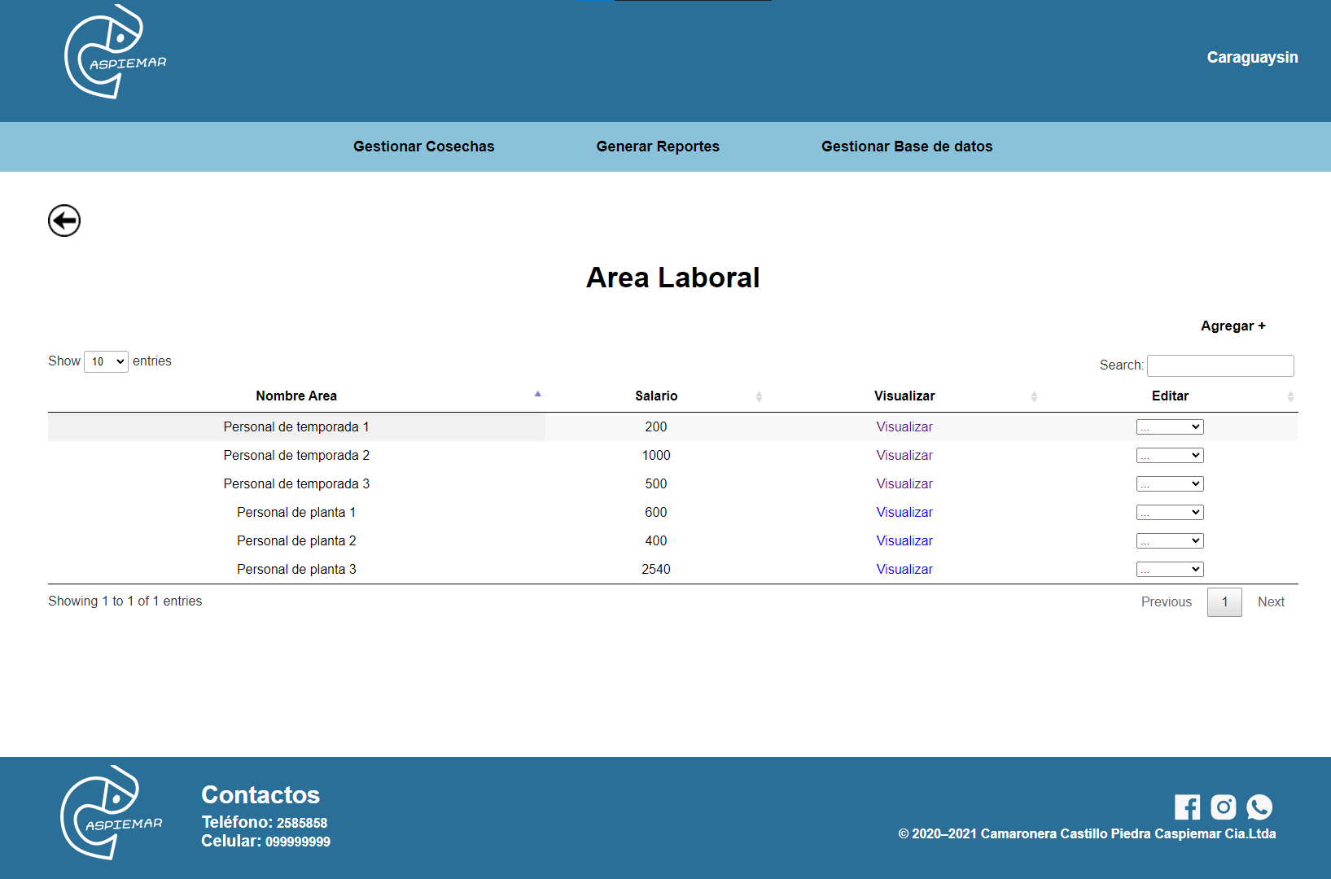
Gestión de Áreas Laborales

Slide 24
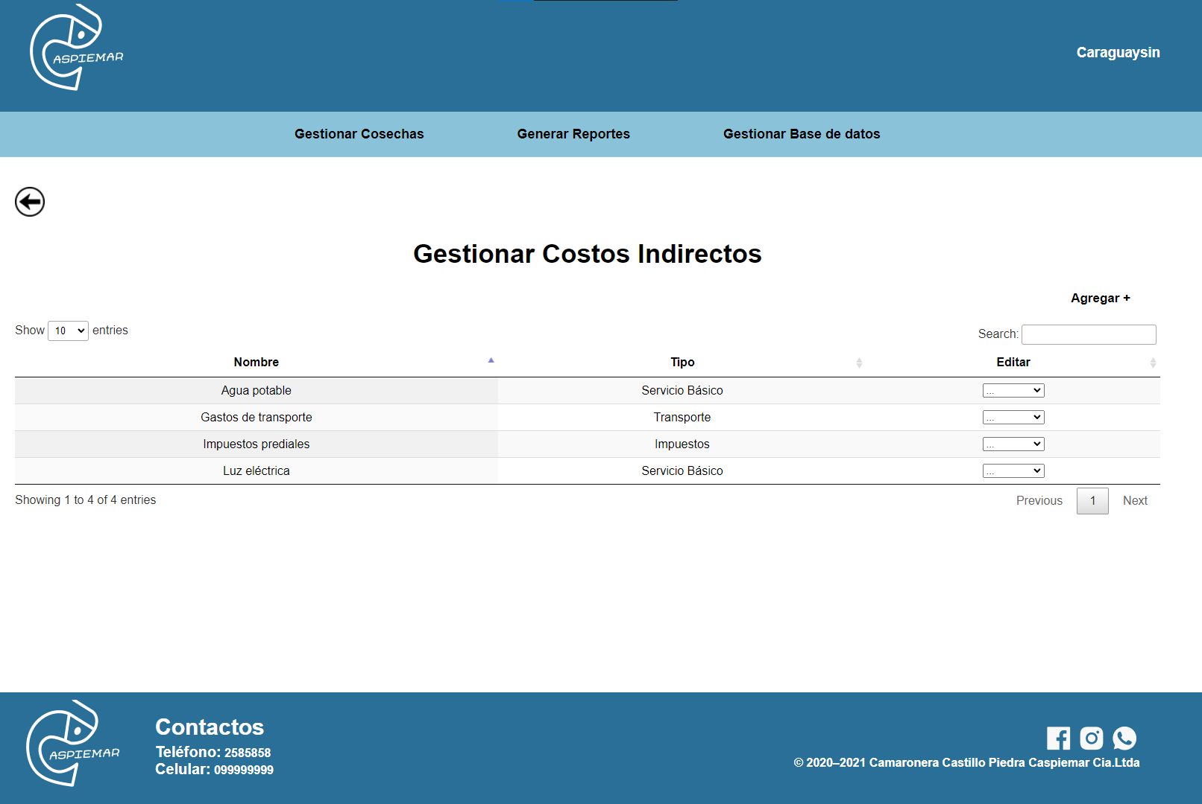
Gestión de Costos Indirectos

Slide 25
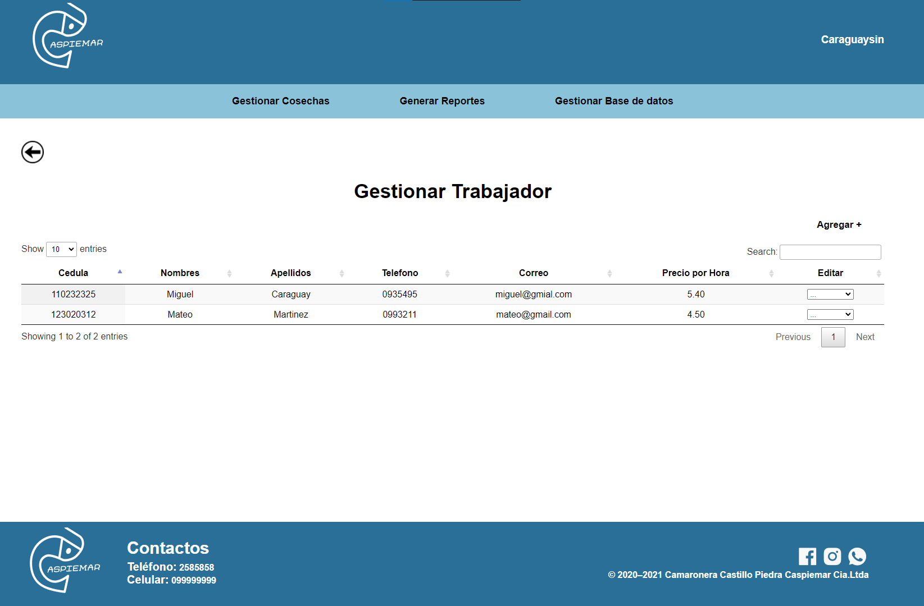
Gestión de Trabajadores Temporales

Slide 26
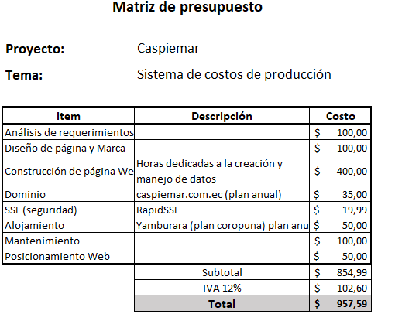
Implementación y despliegue

Slide 27
LECCIONES APRENDIDAS
Un correcto levantamiento de los requerimientos del proyecto y la correcta coordinación con los demás miembros del equipo nos permite tener avances continuos del proyecto
Una buena relación dentro de la base de datos nos permite gestionarla de una mejor manera

Slide 28
RECOMENDACIONES
Capacitar a todo el personal involucrado que se requiera para su más rápida implementación.
Llevar seguimiento continúelo y actualizar el sistema cuando sea necesario para verificar que cumpla con los resultados deseados
Se recomienda crear una cultura de costos que involucre a todas las partes de CASPIRMAR pues la participación y compromiso de los empleados depende en gran parte del éxito del modelo, ya que este requiere que todas las partes de la organización interactúen para que la información sea clara, precisa y confiable, donde sirva como apoyo para administración.

Slide 29

Preguntas

